Slide 1
HOLD: цель $109 (+6%) — франшиза сильная, но цена уже учитывает возврат маржи к средней за цикл
United Airlines (NASDAQ: UAL)
Рекомендация: HOLD
Цель 12 мес.: $109
Диапазон: $101–119
Цена: $103,23 (13.10.2026)
Потенциал: +5,6%
Сценарии: $35 / $101 / $200
Вероятности: 25% / 50% / 25%
WACC 8,5%, g 2,5%
EPS 2026E (наш): $6,09
EPS 2027E (наш): $8,71
Три факта, на которых держится вывод
1. Топливный шок съедает маржу: топливо $4,19/галл. во 2К26 (+79% г/г), скорр. опер. маржа 5,4% против 11,6% год назад; спот Gulf Coast в сент.–окт. $4,34–4,39 — выше допущения UAL на 3К ($3,69). Наша EPS 2026E $6,09 против консенсуса $7,92.
2. Франшиза выдерживает шок: TRASM +12,1% во 2К26, премиум +16%, MileagePlus ~11% выручки; чистый долг/EBITDAR 2,3x, ликвидность $19,6 млрд.
3. Цена уже закладывает возврат к средней марже цикла: reverse DCF даёт маржу 2032E 8,6% при средней за цикл 8,6%; для роста нужна маржа выше истории, а цели менеджмента в 2025–2026 не выполнены.
Источник: UAL_model.xlsx; цена NASDAQ на закрытие 13.10.2026; отчётность по 2 кв. 2026 (3 кв. выходит 20.10.2026).
UAL | 1

Slide 2
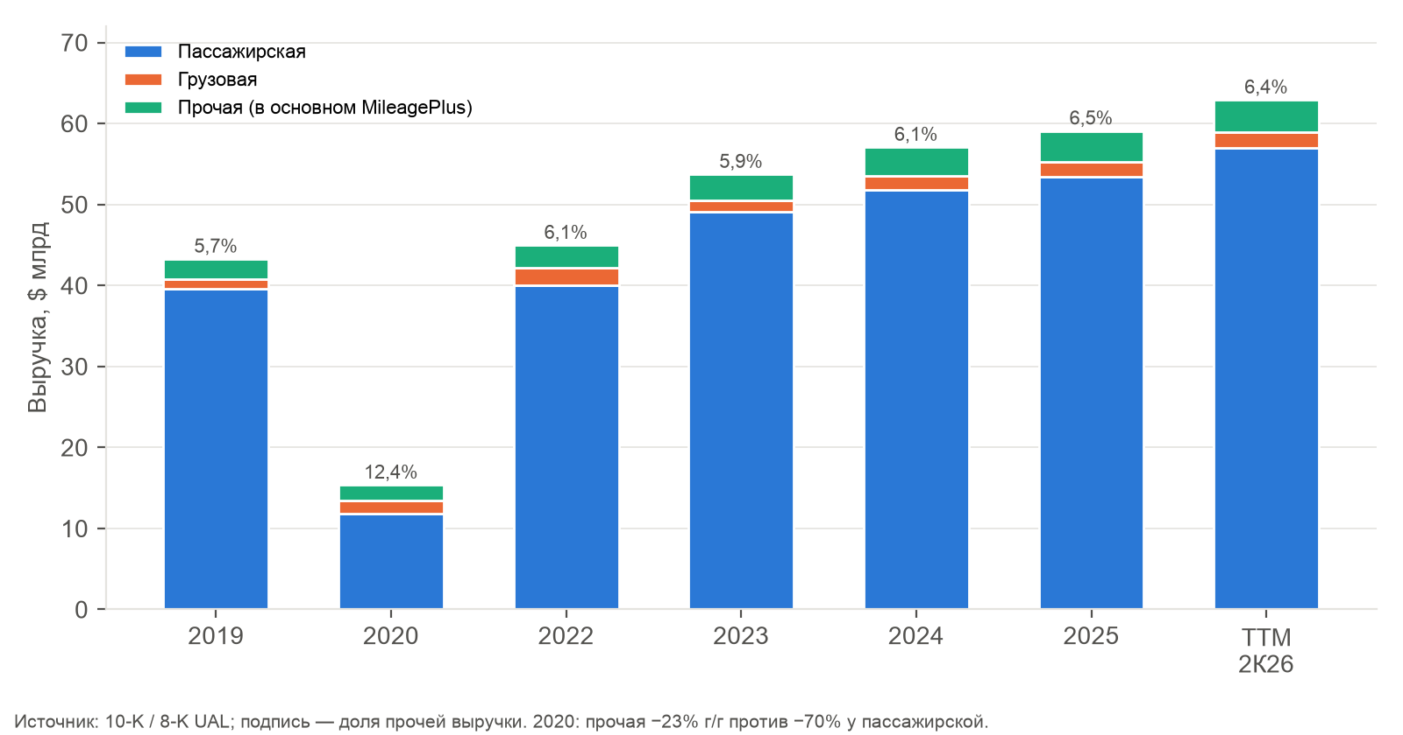
Прочая выручка (в основном MileagePlus) — 6,5% выручки, но в 2020 она упала лишь на 23% против −70% у билетов: это стабилизатор
Хабы: Newark, Chicago, Denver, Houston, San Francisco, Washington-Dulles, Los Angeles, Guam; Star Alliance + JV с Lufthansa/Air Canada, ANA, Air NZ.
Доля пассажиров в хабе (BTS 2024, вторичн. источник): EWR 58%, SFO 44%, IAH 39%, DEN 38%, ORD 30%.
MileagePlus: партнёрская выручка $3,2 млрд + погашения на перелёты $3,4 млрд ≈ 11,2% выручки 2025 (наша оценка).
Chase платит за мили вперёд по объёму трат по картам — выручка зависит от потребительских расходов, а не от продаж кресел; договор продлён до 2029.
Груз: 3,0% выручки, +23% г/г во 2К26.
Слабость: доля премиальной выручки UAL не раскрывается (не найдено) — у Delta премиум ≈39% выручки.
Источник: 10-K 2025 (прим. 2: партнёрская выручка $3,2 млрд, погашения миль $3,4 млрд); 8-K UAL.
UAL | 2

Slide 3
Менеджмент выполняет прогнозы капзатрат, но не прибыли: цели по EPS 2025 и марже 2025 пропущены, прогноз 2026 снижен
Цель / прогноз менеджмента | План | Факт | Статус
Скорр. EPS 2023 | $10–12 | $10,05 | Выполнено (нижняя граница)
Скорр. EPS 2024 | $9–11 | $10,61 | Выполнено
Скорр. EPS 2025 | $11,50–13,50 | $10,62 | Не выполнено
«Двузначная» маржа до налога (янв. 2025) | ≥10% | 7,8% (2025) | Не выполнено; цель перенесена на 2027
Скорр. EPS 2026 (янв. → апр. → июль) | $12–14 | $7–11 → $9–11 | Снижен из-за топлива; консенсус $7,92
Капзатраты 2025 / 2026 | <$7 / <$8 млрд | $6,3 / ~$7,5 млрд | Выполняется (помогают задержки Boeing)
Инвестиционный рейтинг в 2026 | IG | BB+ / Ba1 / BB+ | В процессе (S&P — позитивный прогноз)
Стратегия United Next: премиальные кабины (Polaris, Premium Plus), более 630 новых самолётов до 2034, Starlink во всём парке к концу 2027 (450 бортов на июль 2026), A321XLR с международными рейсами с начала 2027.
Источник: Investor Updates UAL (8-K 21.01.2025, 20.01.2026, 21.04.2026, 15.07.2026); пресс-релизы по итогам 4 кв.; 10-Q 2К26.
UAL | 3

Slide 4
Рост RASM у UAL на уровне Delta, но маржа ниже: дорогое топливо ($4,19/галл.) и CASM-ex +6% — преимущество над DAL не доказано
Показатель (2 кв. 2026) | UAL | DAL | AAL | LUV
TRASM, центы (г/г) | 20,25 (+12,1%) | 22,45* (+12,4%) | 20,45 (+10,3%) | 17,91 (+16,2%)
CASM-ex, центы (г/г) | 13,12 (+6,1%) | 14,09 (+6,8%) | 13,93 (+2,9%) | 12,45 (+3,4%)
Топливо, $/галлон | 4,19 | 3,93 | 4,05 | 3,92
Скорр. опер. маржа | 5,4% | 8,8% | 2,7% | 6,7%
Рост ASM г/г | +3,5% | ~+1% | +5,4% | +0,2%
Загрузка | 83,4% | н/д | 83,2% | 79,3%
Пунктуальность: точные данные DOT по перевозчикам за 2025 не найдены; PIRG (по данным DOT) относит к лучшим Delta и Southwest, United в тройку не входит. UAL сообщает о лучших вылетах вовремя за 2 кв. с 2021 года.
Источник: 8-K за 2 кв. 2026: UAL 15.07, DAL 10.07, AAL 23.07, LUV 22.07.2026. *DAL — скорр. TRASM без выручки НПЗ. LUV — RASM, короткие рейсы: несопоставим по удельным показателям.
UAL | 4

Slide 5
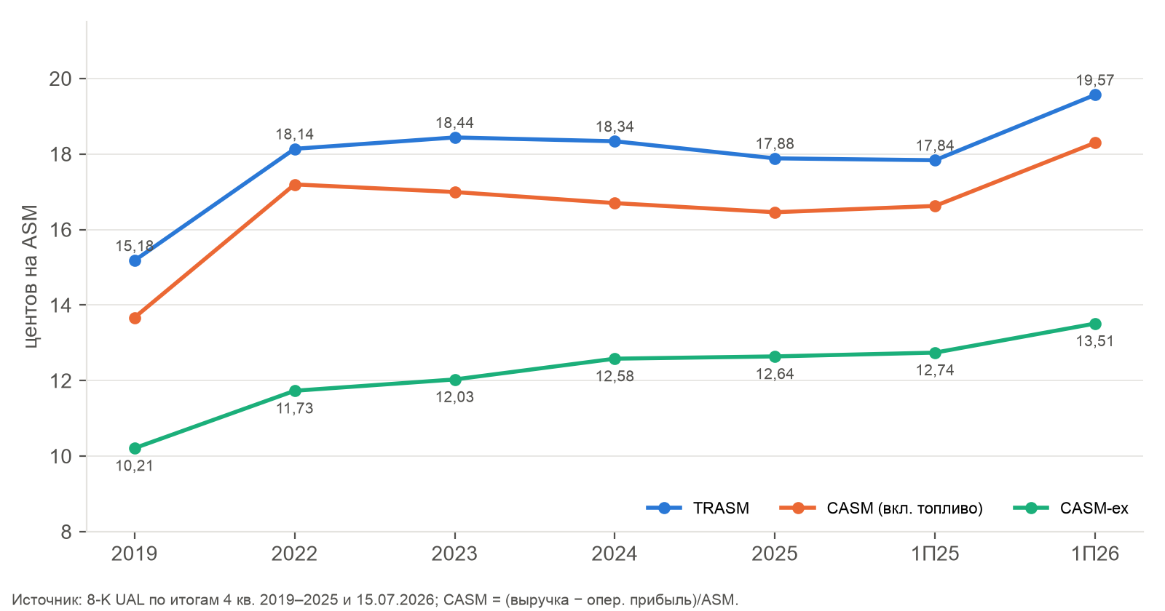
С 2019 CASM-ex вырос на 24%, а TRASM — на 18%: затраты обгоняют выручку, поэтому маржа 2025 ниже докризисной
Скорр. опер. маржа: 2019 10,5% → 2023 9,6% → 2025 8,4% → TTM 6,8%.
Средняя за цикл (2019, 2022–2025): 8,6%.
Загрузка 2025: 82,2%; доходность 19,67 цента на RPM.
Топливная эффективность: 15,06 → 14,12 галл. на 1000 ASM (−1,1% в год, новые самолёты).
ASM на сотрудника: 2,97 млн (2019) → 2,92 млн (2025) — производительность вернулась к уровню 2019.
Источник: 8-K UAL по итогам 4 кв. 2019–2025 и 15.07.2026.
UAL | 5

Slide 6
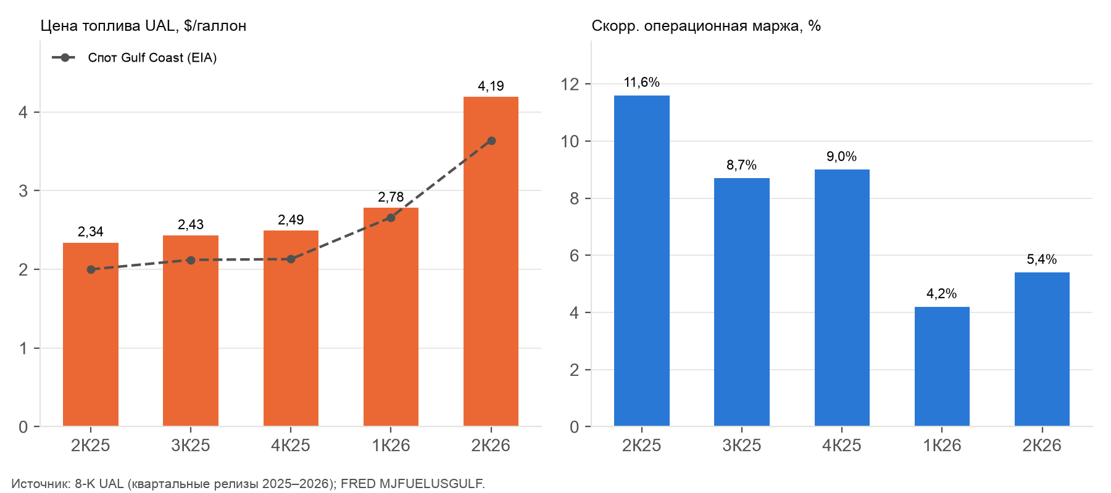
Скачок цены топлива в 2026 съел половину маржи: тариф покрывает рост с лагом (2К26 ~50%), а спот в сент.–окт. выше прогноза UAL
UAL не хеджирует топливо: +10% к цене = −$1,4 млрд опер. прибыли за TTM (33% скорр. опер. прибыли); ±1% RASM = ±$0,63 млрд (15%).
Прогноз UAL на 3К26 исходил из $3,69/галл.; спот Gulf Coast в сентябре $4,39 (+$0,35 логистика и налоги) → риск недовыполнения.
Delta 09.10.2026 снизила прогноз EPS на 2026 до $5,10–5,60 (с $6,50–7,50) из-за топлива — сигнал для всего сектора.
Источник: 8-K UAL; FRED MJFUELUSGULF / DJFUELUSGULF (EIA); Investor Update 15.07.2026.
UAL | 6

Slide 7
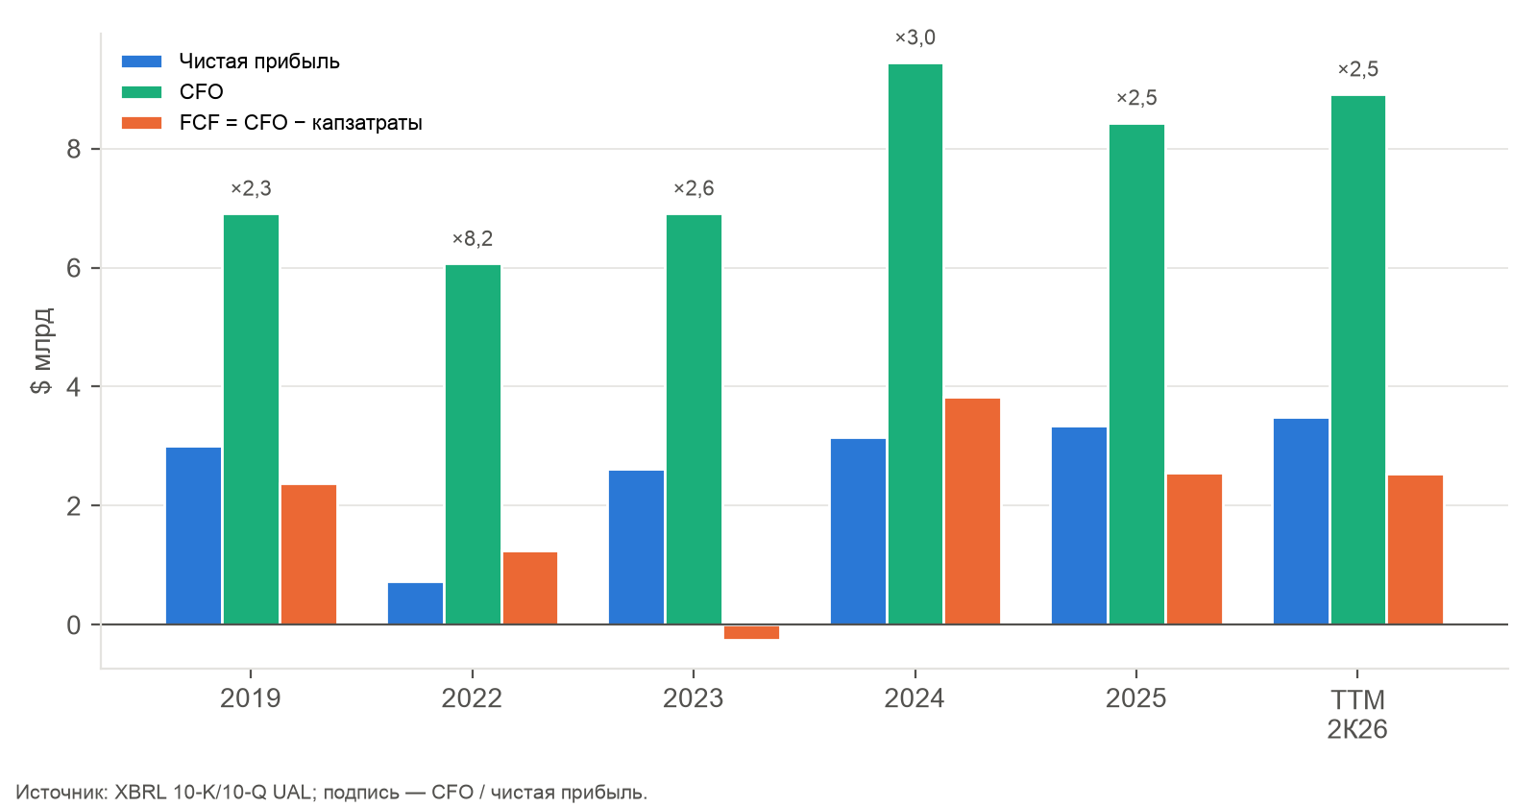
CFO в 2,5 раза выше прибыли из-за амортизации, неденежного налога (NOL) и авансов; FCF съедают капзатраты ~11% выручки
2025: прирост авансов (ATL) и отложенной выручки миль дал $0,9 млрд к CFO; без него CFO/прибыль = 2,2x.
(ATL + отложенная выручка) = 26,9% выручки: при спаде спроса этот приток разворачивается.
Текущий налог 2025 — $28 млн при прибыли до налога $4,3 млрд: NOL $10,6 млрд.
Скорр. капзатраты: 10,6% выручки в 2025, ~$7,5 млрд в 2026.
Выкуп акций: $637 млн в 2025, $27 млн в 1П26; остаток программы $755 млн.
Источник: XBRL 10-K/10-Q UAL; балансы 8-K (ATL и отложенная выручка MileagePlus).
UAL | 7

Slide 8
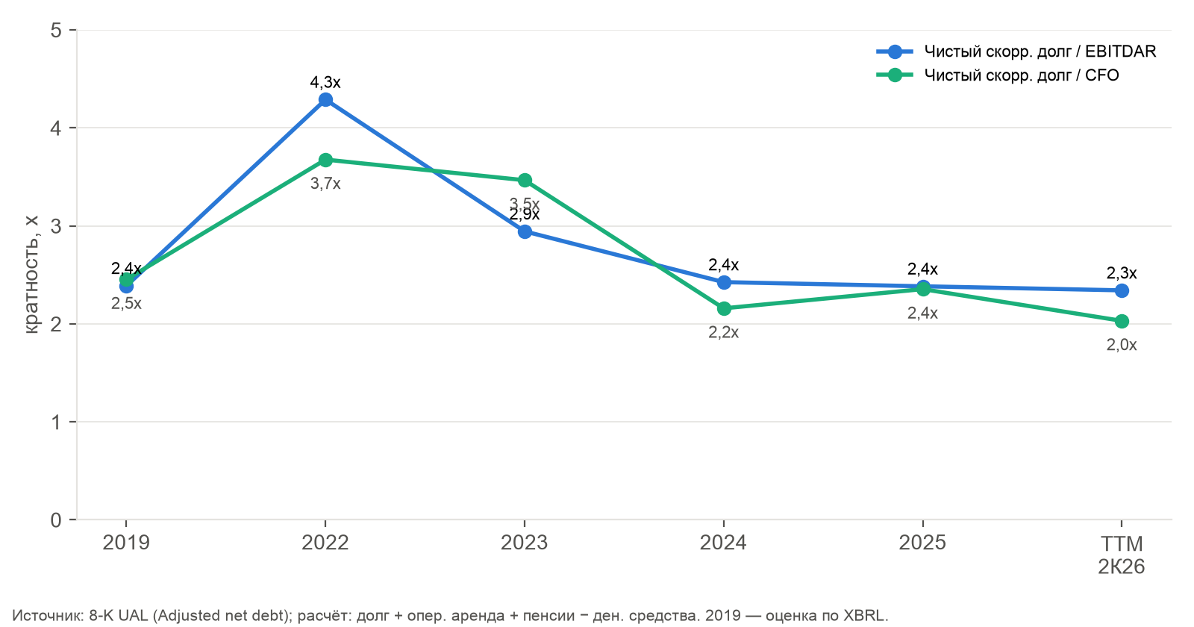
Долг под контролем: чистый скорр. долг $18,1 млрд = 2,3x EBITDAR, ликвидность $19,6 млрд; нагрузка через CFO выглядит мягче, чем есть
Скорр. долг $34,7 млрд: долг $26,5 + аренда $7,2 + пенсии $1,1.
Платежи по долгу и аренде: $6,4 млрд в 2026, $4,7 млрд в 2027.
Покрытие процентов (скорр. EBIT): 3,2x; EBITDAR/(% + аренда): 4,7x.
Рейтинги BB+ / Ba1 / BB+, цель — IG в 2026.
Долг/CFO (2,0x) занижен авансами и нулевыми налогами; надёжнее EBITDAR через цикл (без ATL CFO даёт 2,6x в 2025).
Источник: 8-K 15.07.2026; 10-K 2025 (график обязательств); 10-Q 2К26 (рейтинги).
UAL | 8

Slide 9
Boeing поставит UAL лишь ~75% контрактных самолётов в 2П26–2027: рост ограничен, но капзатраты ниже плана
Тип | Контракт 2П26 | Ожид. 2П26 | Контракт 2027 | Ожид. 2027
Boeing 787 | 42 | 12 | 11 | 27
Boeing 737 MAX 9 | 63 | 40 | 0 | 23
Boeing 737 MAX 10 | 3 | 0 | 44 | 20
Airbus A321neo | 8 | 6 | 3 | 5
Airbus A321XLR | 5 | 5 | 15 | 15
Итого | 121 | 63 | 73 | 90
MAX 10 не сертифицирован: 0 поставок в 2П26 вместо 3; в 2027 ожидается 20 из 44.
787: 12 ожидаемых в 2П26 против 42 по контракту.
Последствия: рост ASM 2026 ~2,5%; капзатраты сдвигаются на 2028+ (по контракту $7,4–9,0 млрд в год в 2028–2030).
Плюс: меньше капзатрат и выше загрузка в 2026–2027. Минус: старый парк дольше летает, CASM-ex выше.
Источник: 10-Q UAL за 2 кв. 2026 (Firm Order and Option Aircraft). Ожидаемые поставки — с учётом задержек, сообщённых Boeing/Airbus.
UAL | 9

Slide 10
UAL дешевле пиров по EV/EBITDAR (6,3x против 9,0x), но медиана искажена убытками; против своей истории дешевизны нет
 | UAL | DAL | AAL | LUV | ALK | JBLU | Медиана
EV/EBITDAR (GAAP) | 6,3x | 8,2x | 9,0x | 8,9x | 11,4x | 40,9x | 9,0x
P/E TTM | 9,6x | 13,3x | н/п | 23,8x | н/п | н/п | 18,5x
FCF yield | 7,5% | 6,5% | 3,4% | -2,0% | -3,2% | -85,5% | -2,0%
EV/выручка | 0,82x | 1,04x | 0,64x | 0,77x | 0,65x | 0,91x | 0,77x
P/B | 2,02x | 2,40x | н/п | 2,81x | 1,15x | 0,80x | 1,77x
Опер. маржа TTM | 7,7% | 8,1% | 1,7% | 3,5% | -1,5% | -5,9% | 1,7%
Чист. долг/EBITDAR | 2,2x | 2,1x | 7,0x | 1,3x | 6,3x | 34,9x | 6,3x
P/E FY2026 (конс./гайденс) | 13,0x | 14,9x | н/п | н/д | н/д | н/д | —
История UAL (EV/EBITDAR на конец года, 2019 и 2022–2025): 4,6–6,7x, медиана 6,2x; сейчас 6,7x (то же определение) — верх диапазона. P/E на нормализованной прибыли — 8,0x.
Источник: SEC XBRL (TTM на 30.06.2026: FY2025 + 1П26 − 1П25), цены 13.10.2026 (Yahoo Finance); EV включает опер. аренду и пенсии. Консенсус UAL — Yahoo Finance; DAL — гайденс 09.10.2026.
UAL | 10

Slide 11
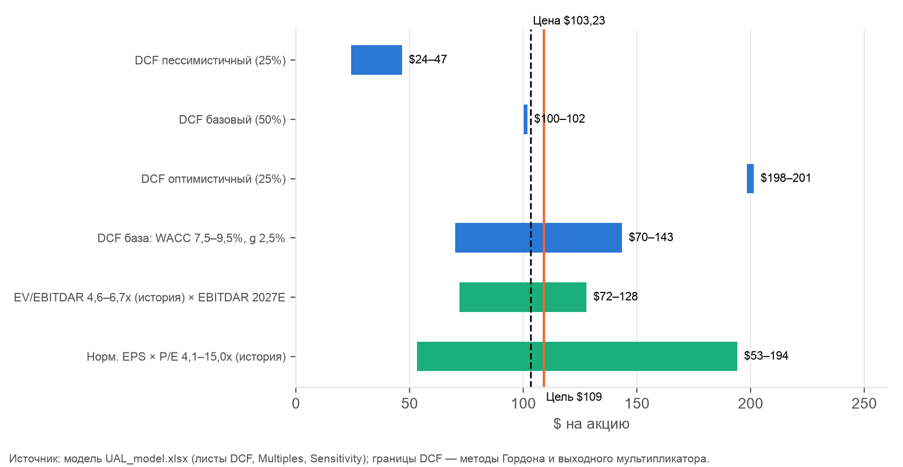
Взвешенная DCF-оценка $109 лишь на 6% выше цены; разброс сценариев $35–200 отражает высокий операционный рычаг
WACC 8,5%: Rf 5,24%, β 1,36, ERP 5%, Kd 6,5% до налога; долг с арендой 51% капитала.
Терминал: g 2,5%, RONIC 10%; выход по EV/EBITDAR 6,2x (база).
Reverse DCF: цена закладывает маржу 2032E 8,6% ≈ средней за цикл 8,6% и WACC 8,4%.
Наша EPS 2027E $8,71 против консенсуса $12,83: консенсус ждёт возврата к средней марже уже в 2027, мы — к 2030–2032.
Источник: UAL_model.xlsx (DCF, Multiples, Sensitivity, ReverseDCF).
UAL | 11

Slide 12
Топливо — главный драйвер: каждые $0,30/галл. в 2027 стоят ~$2,9 EPS, а 2% TRASM — ~$2,9; при $3,90 и неизменном RASM EPS 2027E падает до $2,6
Топливо 2027E, $/галл. \ ΔTRASM | −4% | −2% | 0% | +2% | +4%
2,70 | $9,06 | $11,96 | $14,86 | $17,75 | $20,65
3,00 | $5,99 | $8,88 | $11,78 | $14,68 | $17,58
3,30 | $2,91 | $5,81 | $8,71 | $11,61 | $14,51
3,60 | −$0,16 | $2,74 | $5,64 | $8,54 | $11,44
3,90 | −$3,49 | −$0,33 | $2,57 | $5,47 | $8,37
4,20 | −$6,98 | −$3,69 | −$0,50 | $2,40 | $5,30
Как читать: строка — цена топлива 2027E, столбец — отклонение TRASM 2027E от базы; эффект статический (без переноса в тариф).
Стоимость акции (Гордон) по WACC 7,5–9,5% при g 2,5%: $70–143; ±0,5 п.п. WACC ≈ ±$15–20. Полная таблица WACC × g — в отчёте и Excel (лист Sensitivity).
Перенос топлива в тариф — ключ: UAL заявляет 100% к 4К26; Delta и Deutsche Bank ждут полного переноса только в 2027.
Источник: UAL_model.xlsx, лист Sensitivity (EPS 2027E, базовый сценарий: топливо $3,30, TRASM 19,68 цента; без переноса топлива в тариф).
UAL | 12

Slide 13
Главные риски — топливо и спрос; вывод неверен при топливе ниже $3/галл. (апсайд к ~$200) или росте TRASM 4К26 менее 10%
Риск | Вероятн. | Влияние | Что отслеживать / порог
Топливо и Ближний Восток (Brent $125 в начале окт.) | Высокая | Высокое | Спот Gulf Coast >$4,50 устойчиво → пересмотр в Sell
Рецессия США (UST10 5,2%, нефтяной шок) | Средняя | Высокое | TRASM г/г ниже +5% в 4К26 / отрицательный в 2027
Задержки Boeing (MAX 10 не сертифицирован) | Высокая | Среднее | Поставки 787 в 2027 < 20; капзатраты сдвигаются, рост ASM ниже
Труд: IAM, IBT открыты; пилоты — окт. 2027 | Средняя | Среднее | CASM-ex 2027 > +4% г/г
FAA и инфраструктура (лимит ORD, ATC, Newark) | Средняя | Среднее | Продление ограничений FAA на хабах
Геополитика на международных маршрутах | Средняя | Среднее | Доля МБВ/Индии/Африки уже −34% ASM в 2К26
Долг и ставки (скорр. долг $34,7 млрд) | Низкая | Среднее | Чистый долг / EBITDAR > 3,0x
Конкуренция в премиуме (Delta, AA) | Средняя | Среднее | Рост премиальной выручки UAL ниже DAL 2 кв. подряд
Катализаторы: отчёт за 3К26 и прогноз на 4К (20.10.2026); снижение нефти (EIA: Brent $84 в 2027); инвестиционный рейтинг (2026); A321XLR на международных рейсах (начало 2027); возобновление выкупа ($755 млн); сертификация MAX 10.
Источник: Оценка аналитика; 10-K 2025 (Risk Factors), 10-Q 2К26.
UAL | 13

Slide 14
Ограничения: оценка держится на терминальной марже и цене топлива, поэтому вывод — Hold с широким диапазоном
Слабое место | Как влияет на вывод
Терминальная стоимость > 100% EV в базовом DCF: FCFF отрицателен до 2029 из-за капзатрат 11–12% выручки | ±0,5 п.п. к росту TRASM в год меняют стоимость на ~±$50 → широкий диапазон; это аргумент за Hold, а не за уверенный Buy/Sell
Путь цены топлива и доля переноса в тариф (2П26 $4,39; 2027 $3,30 по EIA) | При $3,90 в 2027 EPS 2027E падает с $8,71 до $2,57; отчёт за 3К26 (20.10) может сдвинуть оценку
Данные: 3К26 не вышел; пиры по GAAP со спецстатьями, НПЗ Delta, международные пиры не рассчитаны; доли хабов — вторичный источник | Сравнение с пирами только вспомогательное; рекомендация опирается на DCF и историю UAL
Прочее: бета 1,36 сырая (по Блюму 1,24 → WACC ~8,2%, оценка +~$10); консенсус EPS — с агрегатора; скорр. долг 2019 — оценка по XBRL.
Источник: Оценка аналитика.
UAL | 14

